Slide 1

开始编码！
Hello kernel world!
EP 5-5

Slide 2

真正的Hello World——VGA文本模式^{[1]}
允许我们直接往显存里写我们需要打印的字符
文本缓冲区（显存）起始点：0xB8000 （注意，物理地址！）
缓冲区大小：2×W×H 字节(W=屏幕宽度，H=高度，以字符为单位）
早期的DOS系统就是用这个模式的
简单易操作，Hello world之理想实现

Slide 3

真正的Hello World——VGA文本模式^{[1]}
文本缓冲区的最小单元：用一个字表示显示的字符以及前景背景色
15
14
11
7
0
背景色
前景色
字符ASCII码
CGA（Color Graphics Adaptor）颜色模式
两种情况：
1.是否闪烁字体
2. 背景色的是否为亮色
L
R
G
B
Luminescence
i.e.,是否为亮色
所以，在文本模式下，可选用颜色共有16种

Slide 4
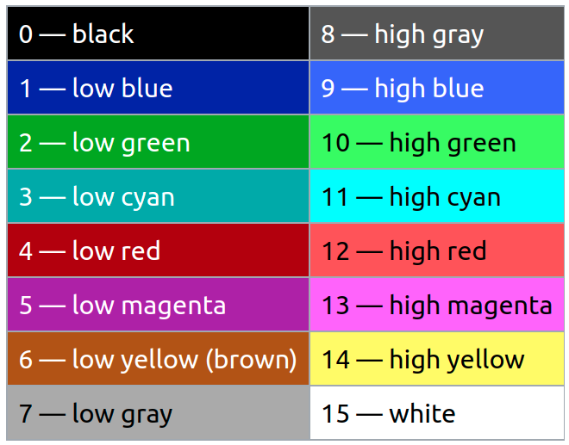
CGA 16色调色板
L
R
G
B
? 0 0 0
? 0 0 1
? 0 1 0
? 0 1 1
? 1 0 0
? 1 0 1
? 1 1 0
? 1 1 1
图片选自: https://en.wikipedia.org/wiki/List_of_8-bit_computer_hardware_graphics#CGA

Slide 5
Let’s code!

Slide 6
新房装修——链接器的配置
可以看到，我们在汇编文件里调用很多C里的东西。
在C里面也引用了来自别的C文件的函数
当全部编译好后，我们需要将这些占位符换成具体的地址。
→需要链接器
为了保证我们的multiboot是在最开头（至少前8KB处）
→需要配置链接器行为（Linker Script）

Slide 7
Let’s code!

Slide 8
References:
[1] IBM. VGA Technical Reference Manual, DRAFT (1992). pp. 2.12-2.17

